Slide 1
Результаты первого года работы с электронными документами в России
промежуточные итоги работы рабочей группы по ЭДО при Экспертном Совете ТПП РФ
Расширенное заседание рабочей группы по ЭДО
при Экспертном Совете ТПП РФ
Москва, 30 мая 2013г.
www.taxcom.ru

Slide 2
Рабочая группа по ЭДО при Экспертном Совете ТПП РФ
Июнь 2012г. – создание рабочей группы
4 заседания (июнь 2012 г, октябрь 2012 г., январь 2013 года, выездное заседание в Нижнем Новгороде на базе Нижегородской ТПП
2 анкетирования (август-сентябрь 2012 и май 2013)
2 круглых стола в рамках Налогового форума ТПП
Создан сайт рабочей группы http: //www.edotpp.ru/
Подготовлены предложения в Минфин и ФНС по внесению изменений в Налоговый кодекс, Закон о бухгалтерском учете, Постановление № 1137 в части счетов-фактур.
www.taxcom.ru

Slide 3
Планирует ли Ваше предприятие переход на обмен электронными документами?
www.taxcom.ru

Slide 4
Что для Вас является сдерживающим фактором перехода на обмен ЭСФ и другими документами в электронном виде?
www.taxcom.ru

Slide 5
Первый год ЭДО в России: быстрый рост?!
Число зарегистрированных пользователей (данные ФНС):
– май 2013г. - около 100 тыс. (в марте было около 15 тыс.)
Число аккредитованых операторов – 39
Доля в документообороте – около 0%
Выявились недоработки в нормативной базе
Разный уровень мотивации и готовности у разных групп предприятий и отраслей
www.taxcom.ru

Slide 6
Сравнение темпов внедрения
 | Европа | Россия
Начало работ по внедрению | Конец 80х – 90х г. (EDI, без юридической значимости) | 1995-97 - первые опыты внедрения EDI 2003-2004 внедрение в западном ритейле и поставщиках - создание ECR
Нормативная база | 2001 г. - директива ЕС №115 (ввод с 2004г.) 2010 г. – новая директива ЕС | 2010 г.– изменения в НК 2011-12 г.- Приказ Минфина № 50 Постановление Правительства № 1137
Проникновение в сегменте B2B | 2006 – ( 5 лет активного внедрения) 360000 пользователей 170 сервис провайдеров 2,8% рынка Темпы роста – 25-80% в год 2012 г. (11 лет активного внедрения) 6,7 млн. компаний и организаций Свыше 500 сервис-провайдеров 20% рынка Темпы роста – 30% в год Оценка – 2013г – 23% Цель на 2017 г. – 50% ( с учетом обязательности в ряде стран) | 2013 г. – первый год Количество пользователей (по данным ФНС ) – около 100 тысяч Количество провайдеров - 39 (данные сайта ФНС) Доля проникновения – 0% Темпы роста – пока нет данных Оценка на 2017 г. – 25%
www.taxcom.ru

Slide 7
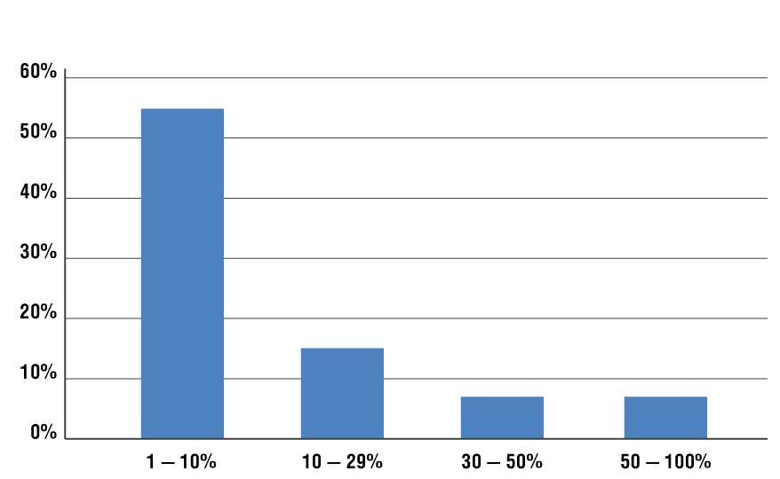
Зарубежный опыт: доля пользователей
электронных документов
Доля компаний использующих ЭДО 2012 г.
Компании, использующие ЭДО
Billentis
Документы, передаваемые в электронном виде

Slide 8
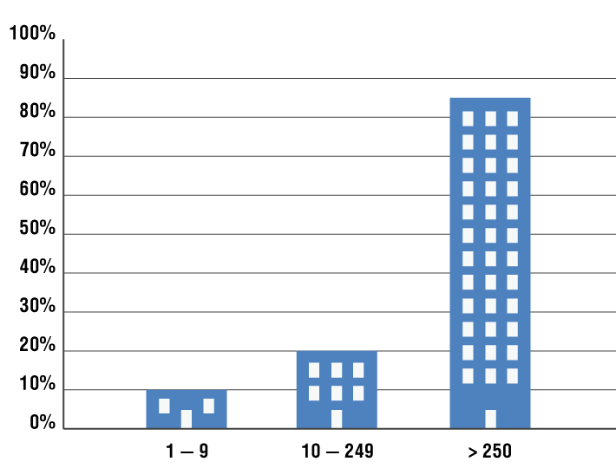
Зарубежный опыт: доля пользователей
электронных счетов
Доля компаний использующих ЭДО 2012 г.
Billentis
Численность сотрудников

Slide 9
Зарубежный опыт: важность вовлечения контрагентов
Технология – только часть проекта внедрения электронных счетов.
Намного более важной для успеха и достижения высокой доли электронных счетов является стратегия охвата (вовлечение торговых партнеров).
Модели «Opt-in» и «Opt-out» («добровольная» или «добровольно-принудительная»).
www.taxcom.ru

Slide 10
Зарубежный опыт: эффективность моделей вовлечения
Модель | Доля электронных счетов
Opt-In (инициатор – отправитель) | 1-5% в условиях свободного рынка 5-50% в условиях существующих сетей поставщик-покупатель
Opt-Out (инициатор – отправитель) | 85-90%
Opt-In (инициатор – получатель) | 1-5% для организаций с незначительным весом как покупателя 50-70% для организаций с сильной покупательской позицией
Opt-Out (инициатор – получатель) | До 90% для организаций с сильной покупательской позицией и использующих электронные заказы
www.taxcom.ru

Slide 11
Зарубежный опыт: основные барьеры
Вовлечение контрагентов;
Большое разнообразие ERP систем;
Большое разнообразие и отсутствие унификации форматов;
Трансграничные проблемы;
Не полностью гармонизированное налоговое законодательство
www.taxcom.ru

Slide 12
Зарубежный опыт: основные драйверы
Крупные компании > Кризис и конкуренция
Государство > Кризис и социальные проблемы
Необходимость сокращения издержек
Экономия бюджетных расходов
Налоговый контроль
www.taxcom.ru

Slide 13
Резюме
— Вовлеченность бизнеса в ЭДО высокая (более 75% компаний сдают отчетность в электронном виде);
— Правовое поле сформировано;
— Готовность генераторов трафика и основных драйверов;
— Унифицированная технология и единые форматы документов;
— Разнообразие решений для ERP-систем и типов клиентов;
— Первые успешные кейсы внедрения ЭДО;
— Высокая зависимость B2B и B2G;
— Готовность для комплексного внедрения ЭДО сформирована.
Цель – к 2017 году достичь 25% охвата.
www.taxcom.ru

Slide 14
Спасибо за внимание!
www.taxcom.ru

